Slide 1

TÜBİTAK
2209-B Üniversite Öğrencileri Sanayiye Yönelik Araştırma Projeleri Desteği

Slide 2

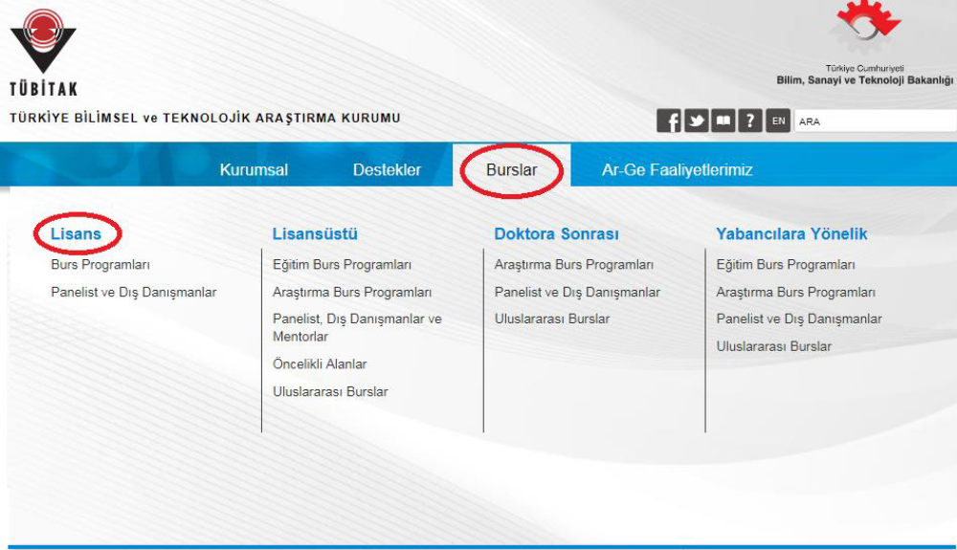
https://www.tubitak.go
https://www.tubitak.gov.tr/
Notes:
DieSachbearbeiter
Choriner Straße 49
10435 Berlin
E-Mail: moinsen@abc.com

Slide 3
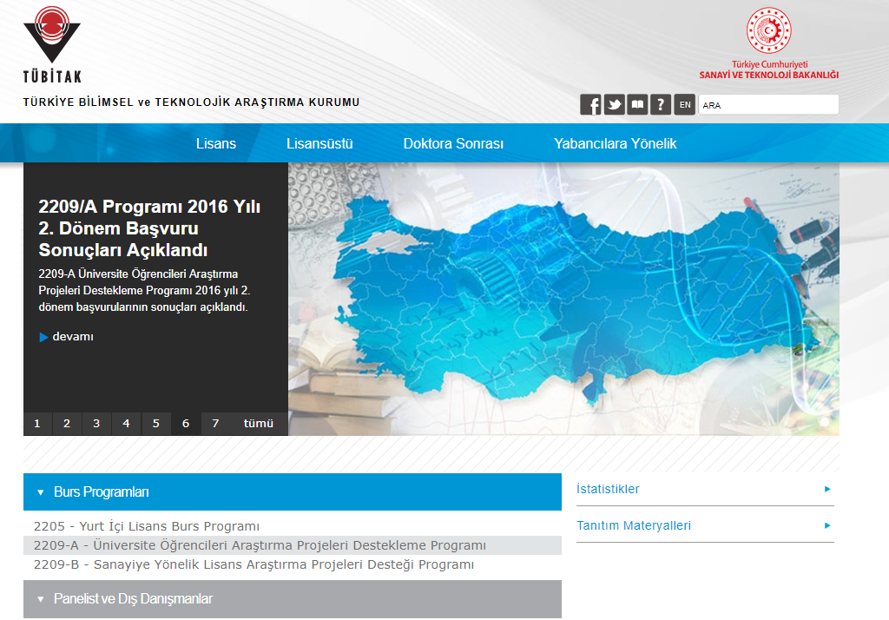
Notes:
DieSachbearbeiter
Choriner Straße 49
10435 Berlin
E-Mail: moinsen@abc.com

Slide 4
Çağrının Amacı ve Kapsamı
* Programın amacı, üniversitelerde öğrenim görmekte olan lisans öğrencilerini; projeler yoluyla araştırma yapmaya teşvik etmektir.
* Bu çağrı duyurusu araştırma projesi yapacak lisans öğrencilerinin desteklenmesine ilişkin her türlü işlem ve yükümlülükleri kapsar.
Notes:
DieSachbearbeiter
Choriner Straße 49
10435 Berlin
E-Mail: moinsen@abc.com

Slide 5
Destek Kapsamı, Miktarı ve Süresi
Destek Kapsamı
* Sanayinin bir sorununu çözmeyi hedefleyen
Sanayide uygulama potansiyeli olan ürün / yöntem / süreç iyileştirme ve / veya geliştirmeye yönelik araştırma konusuna
Notes:
DieSachbearbeiter
Choriner Straße 49
10435 Berlin
E-Mail: moinsen@abc.com

Slide 6
Destek Kapsamı, Miktarı ve Süresi
Destek miktarı 2209-A için proje başına en çok 9.000 TL, 2209-B için ise en çok 12.000 TL’dir.
Aynı dönemde birden fazla başvuruda ve/veya önceki dönemlerde desteği devam eden bir 2209-A ya da 2209-B projesinde yer alınmamış olunması gerekir.
Online başvuruda girişi yapılacak IBAN numarası mutlaka proje yürütücüsü öğrenciye ait olmalıdır.
Gerek öğrencilere ve gerekse danışman öğretim üyelerine harcırah ya da yevmiye adı altında hiçbir şekilde ödeme yapılamaz
Notes:
DieSachbearbeiter
Choriner Straße 49
10435 Berlin
E-Mail: moinsen@abc.com

Slide 7
3. Başvuru Koşulları, İstenilen Belgeler ve Başvuru Yöntemi
Başvuru Koşulları
* Başvuru sahibinin Önlisans/Lisans öğrenimi görüyor olması, Projenin akademik ve sanayi danışmanları rehberliğinde yapılıyor olması (Araştırma görevlileri ve öğretim görevlileri de akademik danışman olabilir),
Daha önce aynı proje için TÜBİTAK’tan destek alınmamış olması gerekmektedir.
-Bir projede proje yürütücüsü dışında en fazla 4 proje ortağı yer alabilir
Notes:
DieSachbearbeiter
Choriner Straße 49
10435 Berlin
E-Mail: moinsen@abc.com

Slide 8
3. Başvuru Koşulları, İstenilen Belgeler ve Başvuru Yöntemi
Aynı dönem içinde bir akademik danışman en fazla 5 projede görev alabilir
Araştırma projeleri en çok 12 aylık süre ile desteklenir
2209 B için, projenin gerçekleştirileceği özel sektör kuruluşunun, 5746 sayılı Araştırma, Geliştirme ve Tasarım Faaliyetlerinin Desteklenmesi Hakkında Kanun kapsamında Ar-Ge veya tasarım merkezi belgesi almış Ar-Ge birimlerine sahip Türkiye’de yerleşik sermaye şirketleri veya 4691 sayılı Teknoloji Geliştirme Bölgeleri Kanunu kapsamındaki teknoparklar bünyesinde yerleşik sermaye şirketleri veya 4562 sayılı Organize Sanayi Bölgeleri Kanunu kapsamında faaliyet gösteren sanayi kuruluşları olması gerekmektedir.
Notes:
DieSachbearbeiter
Choriner Straße 49
10435 Berlin
E-Mail: moinsen@abc.com

Slide 9
3. Başvuru Koşulları, İstenilen Belgeler ve Başvuru Yöntemi
OSB Kanunu kapsamında faaliyet gösteren sanayi kuruluşları haricinde kapsama giren diğer kuruluşları sorgulayabilmek için:
https://teknoag.sanayi.gov.tr
Notes:
DieSachbearbeiter
Choriner Straße 49
10435 Berlin
E-Mail: moinsen@abc.com

Slide 10
3. Başvuru Koşulları, İstenilen Belgeler ve Başvuru Yöntemi
TÜBİTAK tarafından belirlenen formatta hazırlanmış proje önerisi
Projenin gerçekleştirileceği sanayi/sektör kuruluşundan alınacak; proje konusunun ilgili sanayi/sektör kuruluşunun ihtiyacını karşılayacak bir konu olduğu ve kuruluşun projeyi yürütebilmek için yeterli altyapıya sahip olduğunu açıklayan yazı
Projenin yürütüleceği bölümden alınacak; projenin o bölümde yapılmasını onaylayan TÜBİTAK tarafından belirlenen formatta hazırlanmış yazı
Gerekli olması halinde Etik Kurul/Yasal İzin/Özel İzin Belgesi
Proje yürütücüsü ve varsa proje ortaklarına ait onaylı not durum belgesi (transkript)
Taahhütname
Notes:
DieSachbearbeiter
Choriner Straße 49
10435 Berlin
E-Mail: moinsen@abc.com

Slide 11
3. Başvuru Koşulları, İstenilen Belgeler ve Başvuru Yöntemi
Başvuru Yöntemi
* Başvurular, çağrı duyurusunda ilan edilen tarihler içerisinde https://tybs.tubitak.gov.tr/ adresi üzerinden çevrimiçi olarak yapılır.
* Tüm belgelerin sisteme çevrimiçi olarak yüklenmesi zorunludur.
* Belgelerin imzalı kopyalarının TÜBİTAK Bilim İnsanı Destek Programları Başkanlığı’na (BİDEB) gönderilmesi durumunda hiç birisi değerlendirmeye alınmayacak ve imha edilecektir.
Notes:
DieSachbearbeiter
Choriner Straße 49
10435 Berlin
E-Mail: moinsen@abc.com

Slide 12
4. Değerlendirme
Ön İnceleme ve Bilimsel Değerlendirme
* Ön inceleme aşamasında programın başvuru koşulları doğrultusunda başvuru belgeleri kontrol edilmektedir.
* Başvuru koşullarından herhangi birini sağlamayan, belgeleri tam olmayan, son başvuru günü mesai bitiminden sonra gelen, faks veya elektronik posta ile yapılan başvurular bilimsel değerlendirmeye tabi tutulmadan iade edilir.
Notes:
DieSachbearbeiter
Choriner Straße 49
10435 Berlin
E-Mail: moinsen@abc.com

Slide 13
5. İzleme ve Sonuçlandırma
Destek kararı sonrası, taahhütnamesini BİDEB’e gönderen proje yürütücüsü adına açılmış hesaba destek miktarı yatırılır.
Proje kapsamında demirbaş malzeme alımı yapılması durumunda, alınan malzemenin üniversite demirbaşına kaydı yapılır.
Proje tamamlandıktan sonra TÜBİTAK tarafından belirlenen formatta hazırlanmış sonuç raporu, harcama belgeleri ve varsa demirbaş kaydı e-bideb sistemine yüklenir.
Yapılan harcamalara ilişkin belgeler TÜBİTAK tarafından incelenir. Proje yürütücüsü tarafından belgelendirilemeyen ve/veya TÜBİTAK tarafından onaylanmayan destek tutarı TÜBİTAK hesabına iade edilerek proje sonlandırılır.
Notes:
DieSachbearbeiter
Choriner Straße 49
10435 Berlin
E-Mail: moinsen@abc.com

Slide 14
6. Yükümlülükler
Değerlendirme sonuçlarının açıklandığının TÜBİTAK web sayfasında duyurulmasını takip eden en çok bir yıl içinde ve her hâlükârda lisans öğrenimlerini bitirmeden sonuç raporunu, harcama belgelerini ve varsa demirbaş kaydını sisteme yüklemek.
Proje Sonuç Raporunu e-bideb sistemine yükledikten sonra, kendisi ve danışmanları tarafından imzalanmış Sonuç Raporu Formu ’nu en geç 20 gün içerisinde BİDEB’e ulaştırmak.
Notes:
DieSachbearbeiter
Choriner Straße 49
10435 Berlin
E-Mail: moinsen@abc.com

Slide 15
Proje Önerisi Aşağıdaki Başlıkları İçermelidir
Kapak Sayfası:
* Proje başlığı, projenin ilgili olduğu tematik alan,
eğitim kurum(u/ları), öğrenci/grup mensuplarının isimleri, proje çıktılarını kullanmaya
talip olan kuruluşun adı, danışmanların isimleri.
2. Özet:
* Proje fikrini, proje fikrinin hayata
geçirilmesi için izlenen yöntem ve metotları, kullanılan modelleme, simülasyon,
test, prototip üretimi vb. doğrulama yöntemlerini ve elde edilen/edilmesi beklenen
sonuçları anlatmalıdır.
Notes:
DieSachbearbeiter
Choriner Straße 49
10435 Berlin
E-Mail: moinsen@abc.com

Slide 16
Proje Önerisi Aşağıdaki Başlıkları İçermelidir
3. Motivasyon:
* Bu projeye başlanılmasının nedeni nedir?
* Proje başarılı olursa neler sağlanabilecektir?
* Proje çıktısını kullanmaya talip olan kuruluşun tanıtımı, çalışma konusu ve faaliyetleri?
* Proje çıktısı bu kuruluşta ne amaçla ve nerede kullanılacaktır?
Notes:
DieSachbearbeiter
Choriner Straße 49
10435 Berlin
E-Mail: moinsen@abc.com

Slide 17
Proje Önerisi Aşağıdaki Başlıkları İçermelidir
4. Projenin İçerdiği Yenilik Unsuru:
- Cevap aranan sorular şu şekildedir:
Proje Fikrinin İçerdiği Yenilik Unsuru Uluslararası, Ulusal veya Firma düzeyinde yenilik kategorilerinden hangisinin kapsamına giriyor.
Proje çıktısı olan ürün, yöntem veya sürecin öncekilere veya benzerlerine göre farklılık veya üstünlükleri nelerdir?
- Projenin ara çıktıları veya nihai çıktıları için patent, endüstriyel tasarım, copyright vb. fikri/sınai mülkiyet hakkı elde etme olasılığı nedir?
- Önceden alınmış olan diğer tescillere göre ne gibi farklılığı var?
Notes:
DieSachbearbeiter
Choriner Straße 49
10435 Berlin
E-Mail: moinsen@abc.com

Slide 18
Proje Önerisi Aşağıdaki Başlıkları İçermelidir
5. Projede Kullanılan Yöntem ve Metotlar:
* Proje fikrinin hayata geçirilmesi için kurgulanan çözüm, izlenen yol, kullanılan araç, teknik ve metotlar açıklanmalıdır.
* Bu bölümün, proje çıktılarının doğrulanması veya geçerli kılınması için yürütülen faaliyetleri de içermesi beklenilir.
Notes:
DieSachbearbeiter
Choriner Straße 49
10435 Berlin
E-Mail: moinsen@abc.com

Slide 19
Proje Önerisi Aşağıdaki Başlıkları İçermelidir
6. Proje İş-Zaman Planı:
* Gantt Şeması veya MSProject vb. yazılım çıktısı şeklinde bir proje süresince uygulanmış olan plan ile projenin içerdiği iş paketleri ve her bir iş paketinin içerdiği iş paketi faaliyetlerini, zaman ve sorumluluklarla ilgili planlamaları içermelidir.
Notes:
DieSachbearbeiter
Choriner Straße 49
10435 Berlin
E-Mail: moinsen@abc.com

Slide 20
Proje Önerisi Aşağıdaki Başlıkları İçermelidir
7. Sonuç:
* Bu bölümde projeden elde edilen/edilmesi beklenilen
sonuçlar irdelenerek değerlendirilmeli ve yorumlanmalıdır. Eğer proje çıktıları bir endüstri kuruluşunda uygulanmış ise bugüne kadar elde edilen sonuçlar bu bölümde sunulmalıdır.
8. Kaynaklar:
* Bu bölümde yararlanılan kaynaklar verilmelidir
Notes:
DieSachbearbeiter
Choriner Straße 49
10435 Berlin
E-Mail: moinsen@abc.com

Slide 21
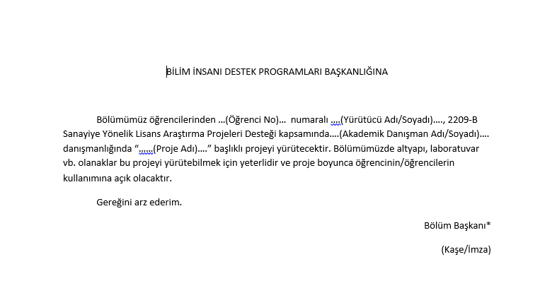
Bölüm Onay Yazısı
Notes:
DieSachbearbeiter
Choriner Straße 49
10435 Berlin
E-Mail: moinsen@abc.com

Slide 22
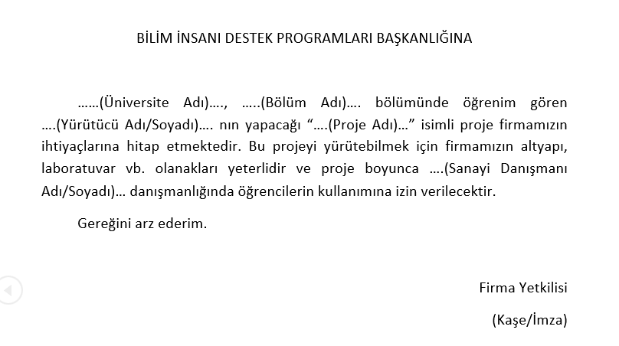
Sanayi/Sektör Onay Yazısı
Notes:
DieSachbearbeiter
Choriner Straße 49
10435 Berlin
E-Mail: moinsen@abc.com

Slide 23
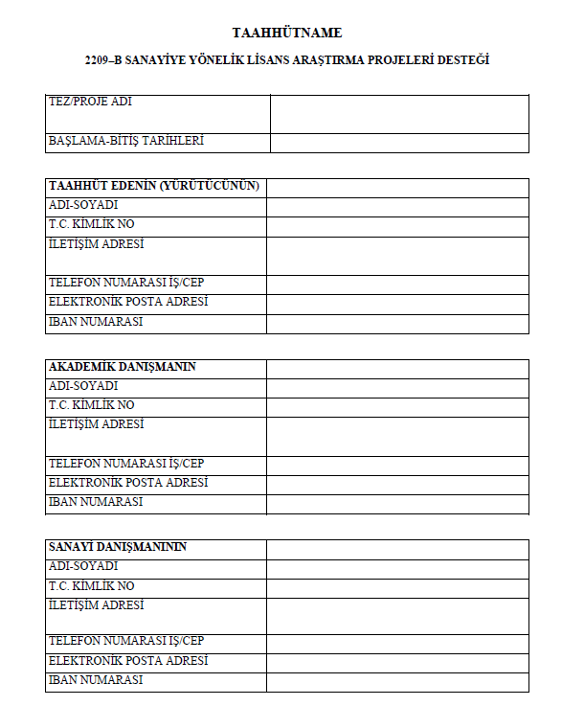
Taahhütname
Notes:
DieSachbearbeiter
Choriner Straße 49
10435 Berlin
E-Mail: moinsen@abc.com

Slide 24
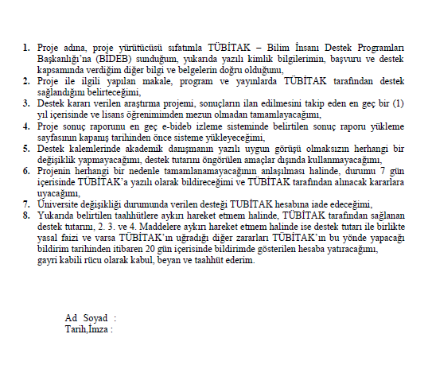
Taahhütname
Notes:
DieSachbearbeiter
Choriner Straße 49
10435 Berlin
E-Mail: moinsen@abc.com

Slide 25
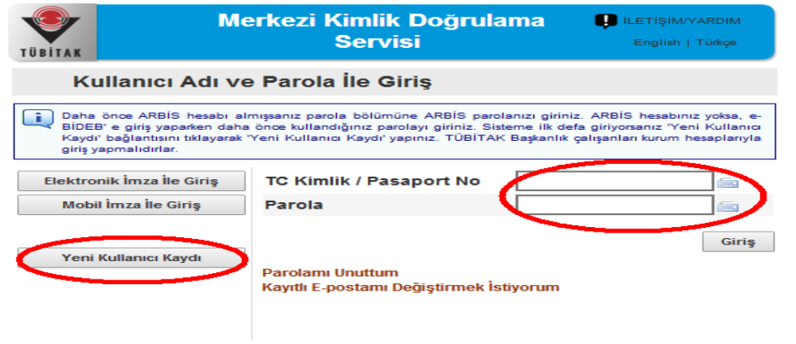
2209-B Programı Online Başvuru Adımları
https://e-bideb.tubitak.gov.tr/giris.htm
Notes:
DieSachbearbeiter
Choriner Straße 49
10435 Berlin
E-Mail: moinsen@abc.com

Slide 26
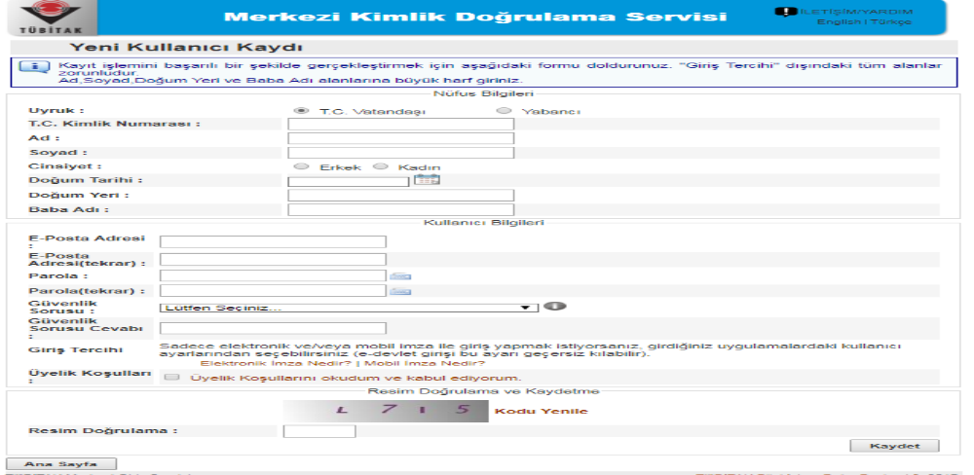
2209-B Programı Online Başvuru Adımları
Notes:
DieSachbearbeiter
Choriner Straße 49
10435 Berlin
E-Mail: moinsen@abc.com

Slide 27
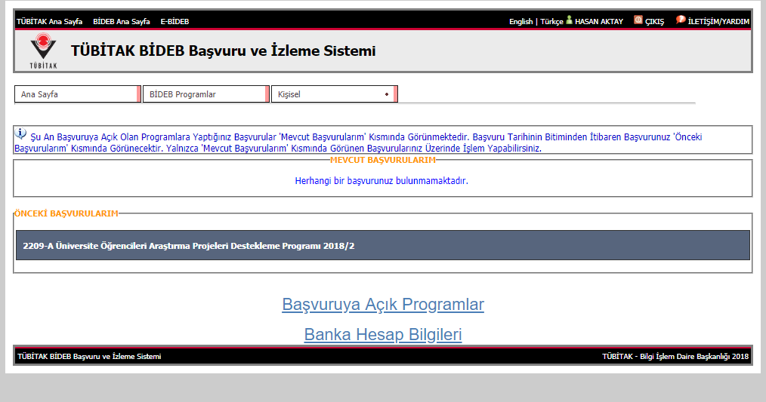
2209-B Programı Online Başvuru Adımları
Notes:
DieSachbearbeiter
Choriner Straße 49
10435 Berlin
E-Mail: moinsen@abc.com

Slide 28
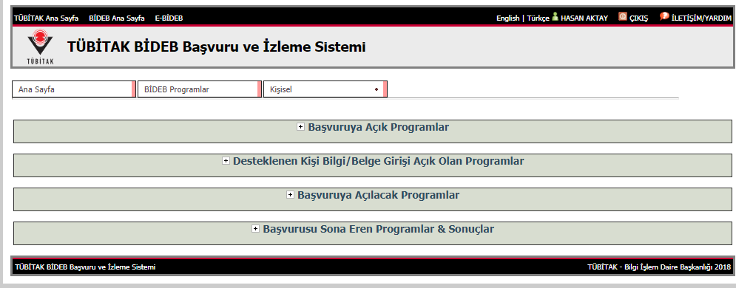
2209-B Programı Online Başvuru Adımları
Notes:
DieSachbearbeiter
Choriner Straße 49
10435 Berlin
E-Mail: moinsen@abc.com

Slide 29
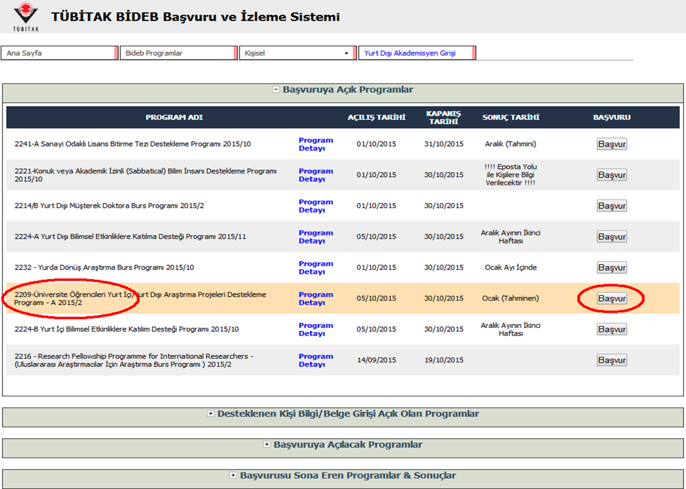
2209-B Programı Online Başvuru Adımları
Notes:
DieSachbearbeiter
Choriner Straße 49
10435 Berlin
E-Mail: moinsen@abc.com

Slide 30
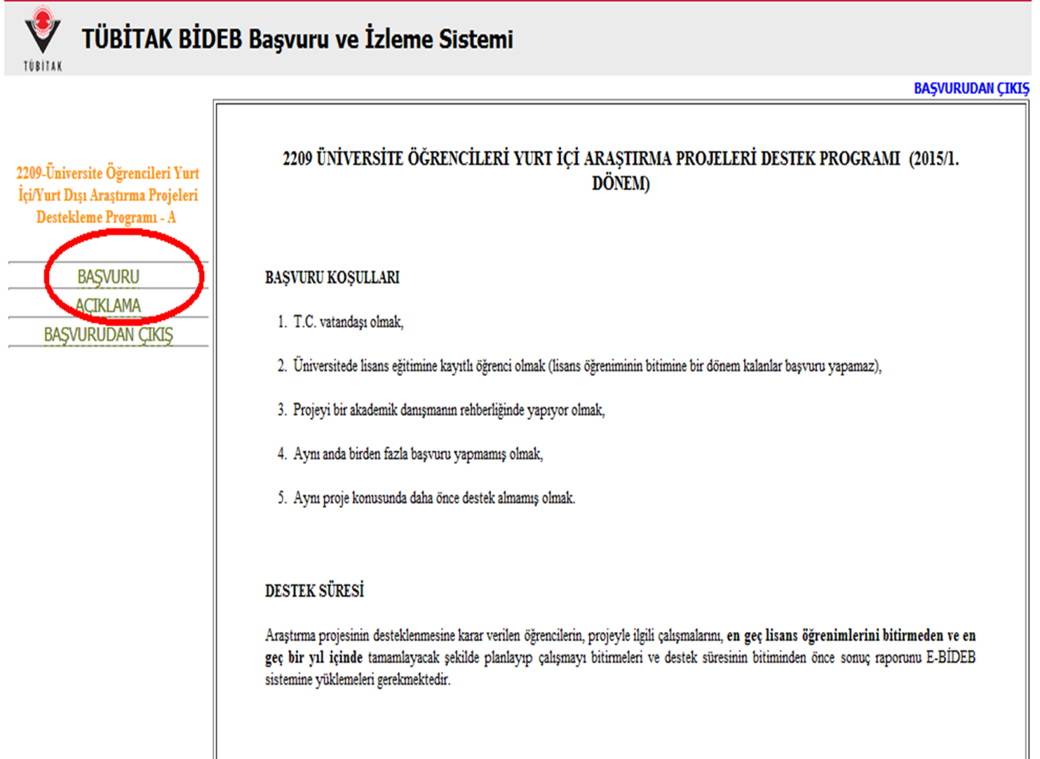
2209-B Programı Online Başvuru Adımları
Notes:
DieSachbearbeiter
Choriner Straße 49
10435 Berlin
E-Mail: moinsen@abc.com

Slide 31
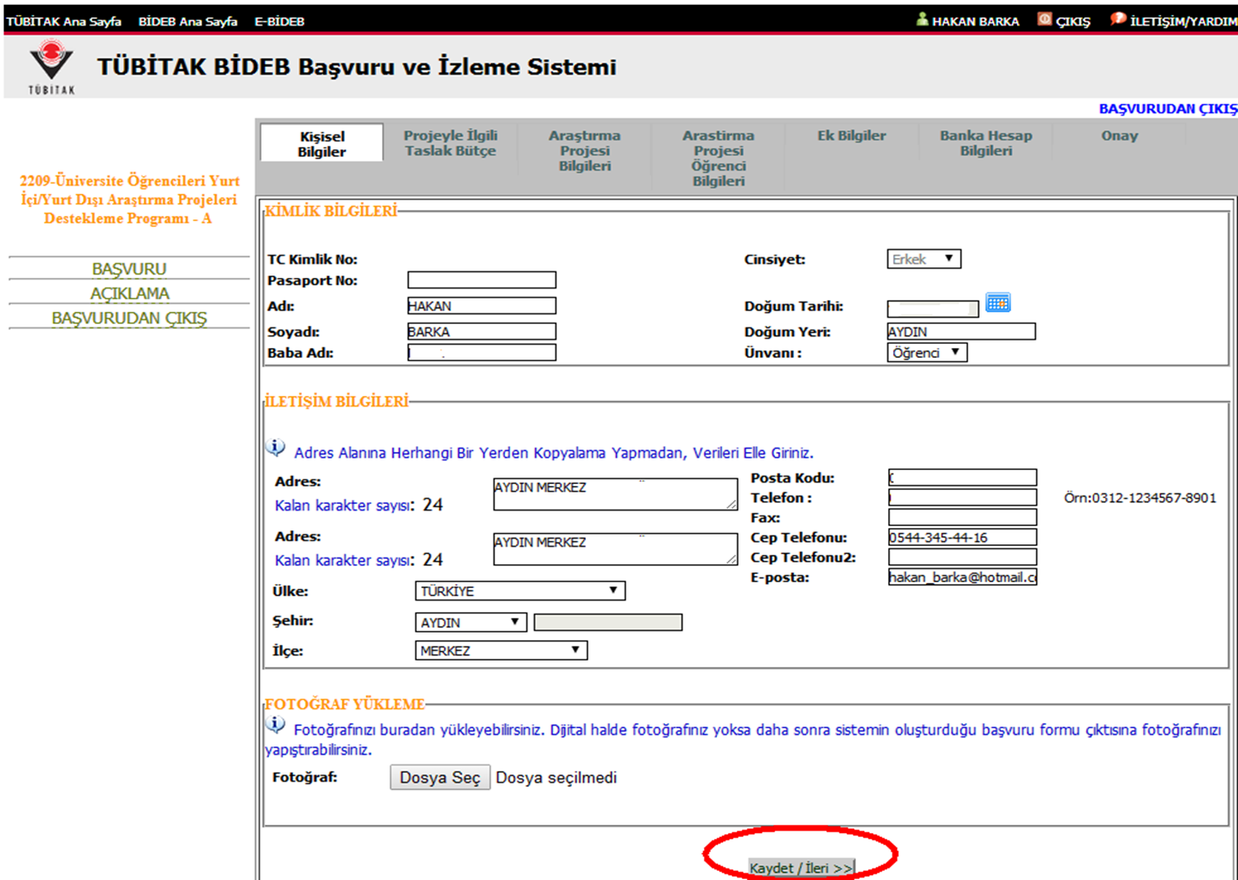
2209-B Programı Online Başvuru Adımları
Notes:
DieSachbearbeiter
Choriner Straße 49
10435 Berlin
E-Mail: moinsen@abc.com

Slide 32
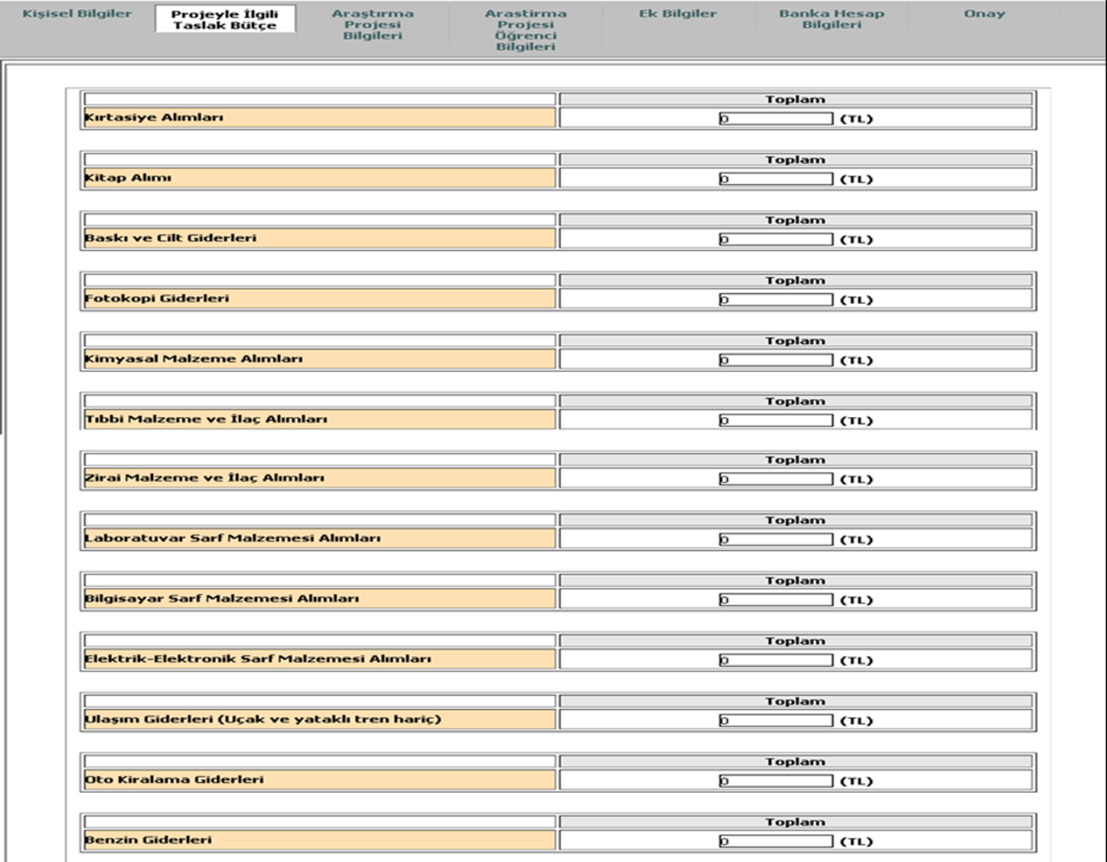
2209-B Programı Online Başvuru Adımları
Notes:
DieSachbearbeiter
Choriner Straße 49
10435 Berlin
E-Mail: moinsen@abc.com

Slide 33
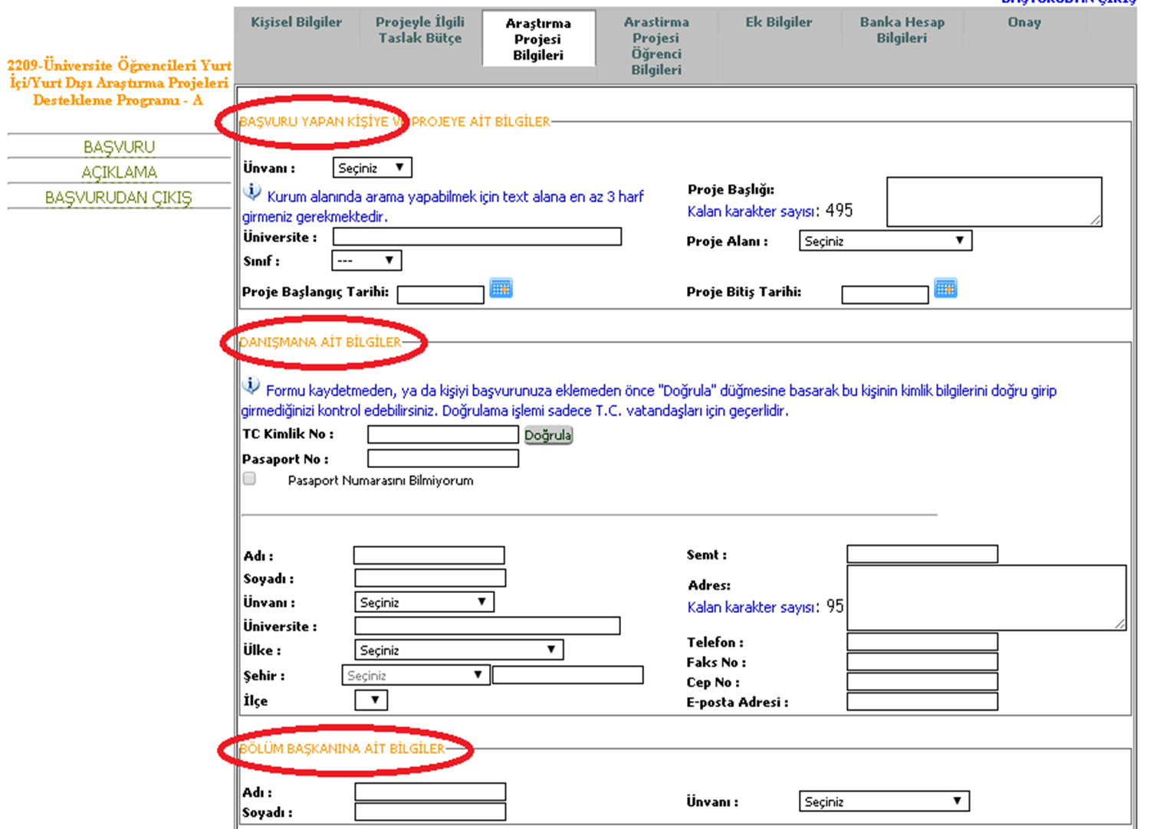
2209-B Programı Online Başvuru Adımları
Notes:
DieSachbearbeiter
Choriner Straße 49
10435 Berlin
E-Mail: moinsen@abc.com

Slide 34
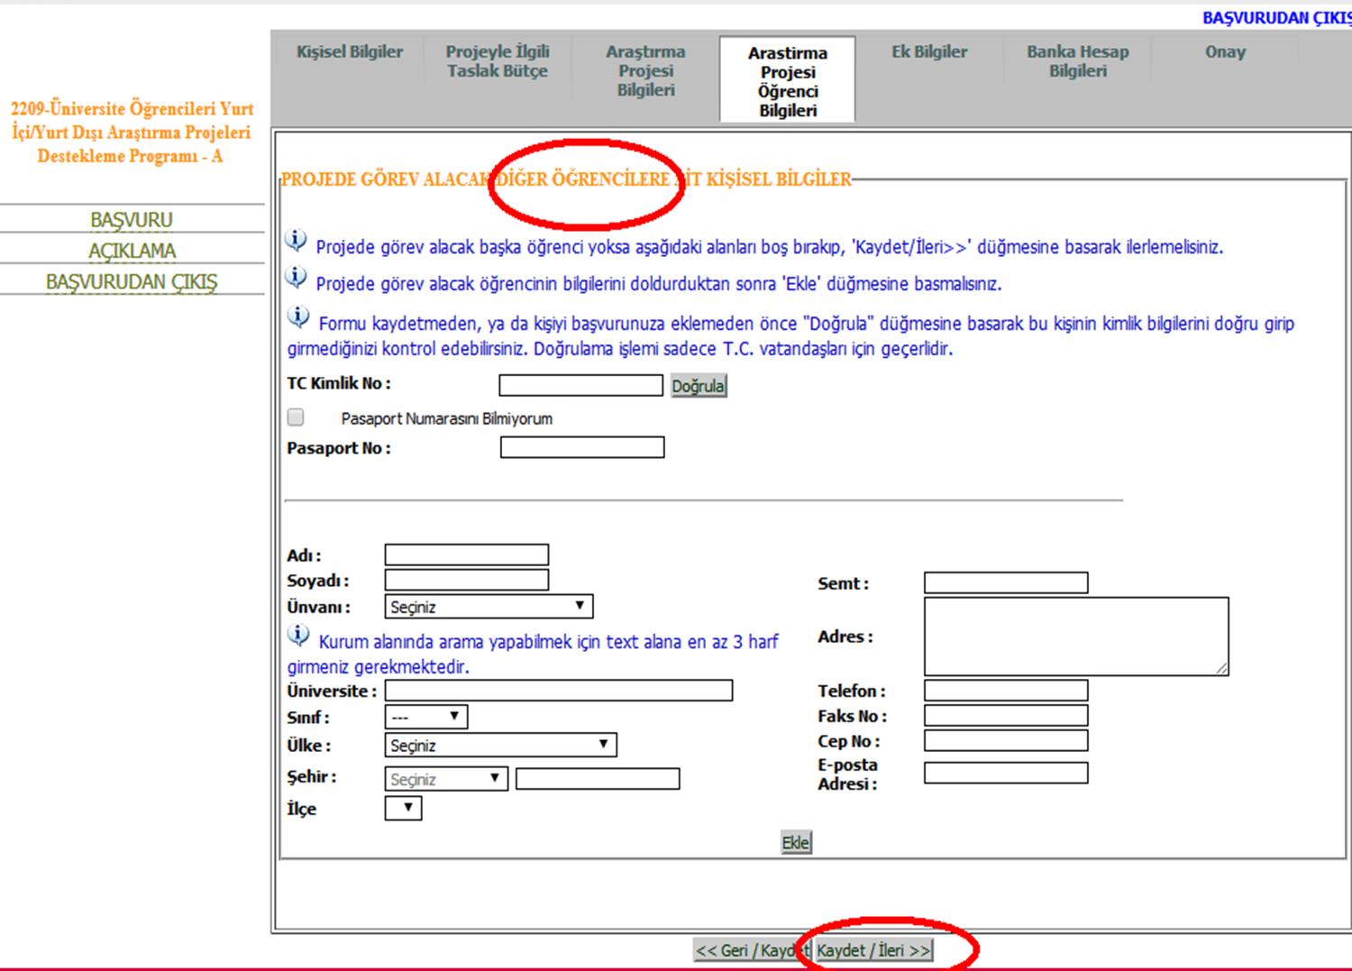
2209-B Programı Online Başvuru Adımları
Notes:
DieSachbearbeiter
Choriner Straße 49
10435 Berlin
E-Mail: moinsen@abc.com

Slide 35
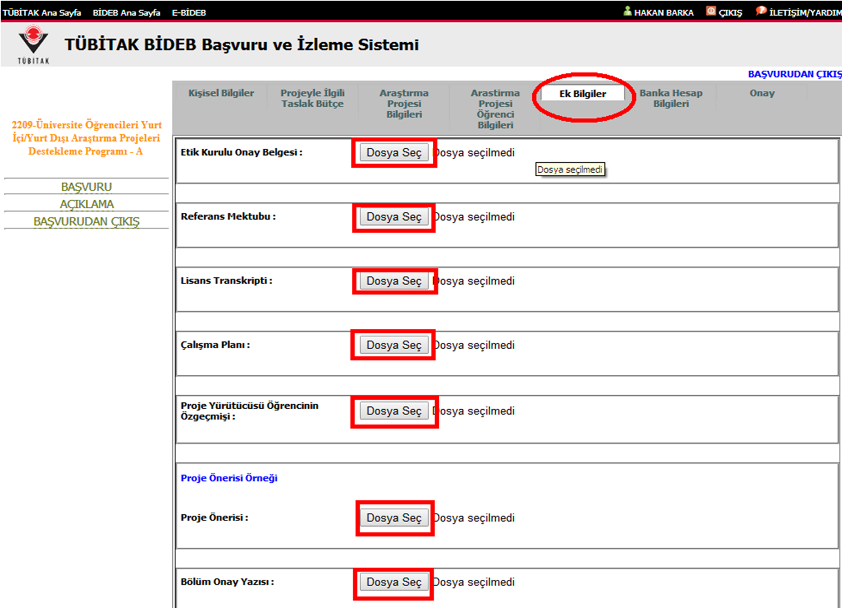
2209-B Programı Online Başvuru Adımları
Notes:
DieSachbearbeiter
Choriner Straße 49
10435 Berlin
E-Mail: moinsen@abc.com

Slide 36
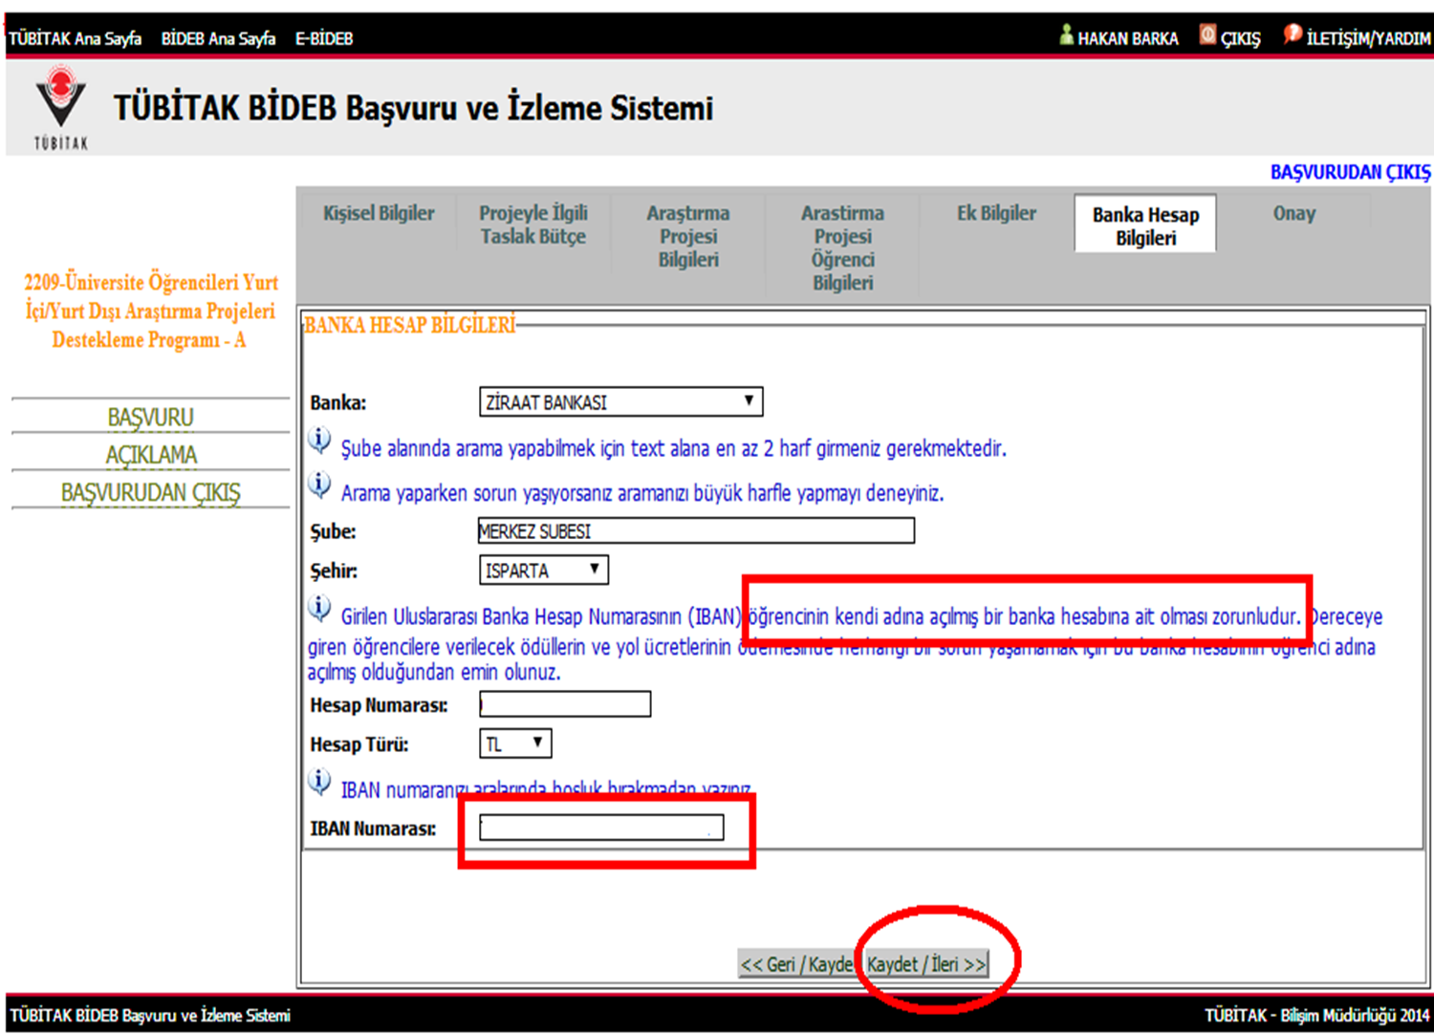
2209-B Programı Online Başvuru Adımları
Notes:
DieSachbearbeiter
Choriner Straße 49
10435 Berlin
E-Mail: moinsen@abc.com

Slide 37
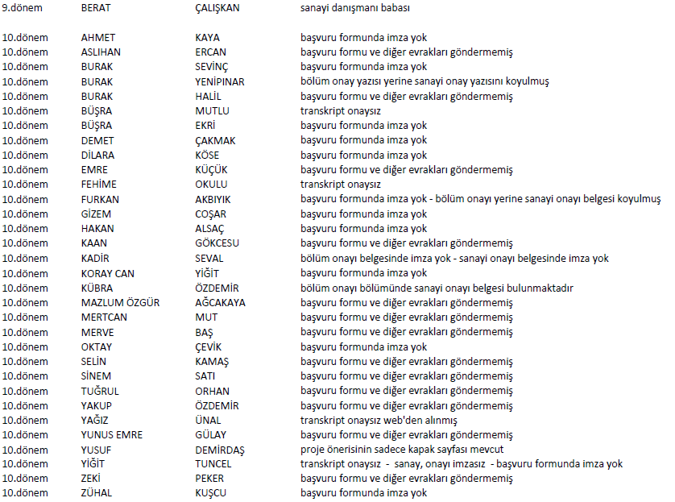
2014 Yılı Ret Alan Bazı Projeler ve Sebepleri
Notes:
DieSachbearbeiter
Choriner Straße 49
10435 Berlin
E-Mail: moinsen@abc.com

Slide 38


